Slide 1

第107505組
組員：10356027 黃萃翎 10356011 陳玟瑞 10356033 蕭蕙齡 10356051 鄭如芳
指導老師：張隆君 老師

Slide 2


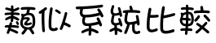
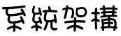





01
02
03
目錄
CONTENTS
04
05
06
07

Slide 3

01
動機
1

Slide 4






01
2

Slide 5
02
SWOT 分析
3

Slide 6

02
S
結合紅外線與Wii的創新玩法
遊戲簡單，容易上手
遊戲成本較其他射擊遊戲低
無法攜帶
需要足夠的活動空間
W
T
射擊類遊戲過多
遊戲日新月異，容易被淘汰
可以與國高中生課綱進行結合
新興玩法吸引企業合作並開拓市場
O
4

Slide 7

03
類似系統比較
5

Slide 8

03
類型
特色
提供老師一組教材指導學生。
結合軟硬體製作一套遊戲且提供使用者發揮創意的空間。
教案(mBlock)
WiiShoot
教學方式
6

Slide 9

03
類型
特色
融入數學、物理知識，帶領製作各種小遊戲全面學習。
視覺化與積木組合式的程式語言，提升高層次思考能力。
學習型APP(Scratch)
Scratch
中文教程
教學方式
7

Slide 10

03
類型
特色
製作課堂選擇題遊戲，收集相關數據供教學之用。
立即的提供回饋包括得分、排名與答對人數等。
即時反饋系統平台(IRS)
Kahoot!
教學方式
8

Slide 11
04
系統架構
9

Slide 12
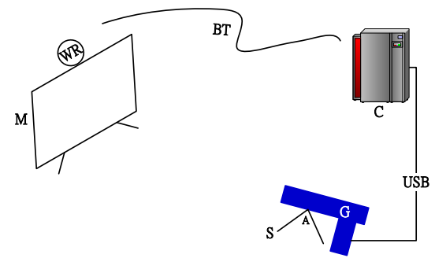
04
10

Slide 13








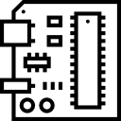
04

Slide 14

05
教案內容
11

Slide 15
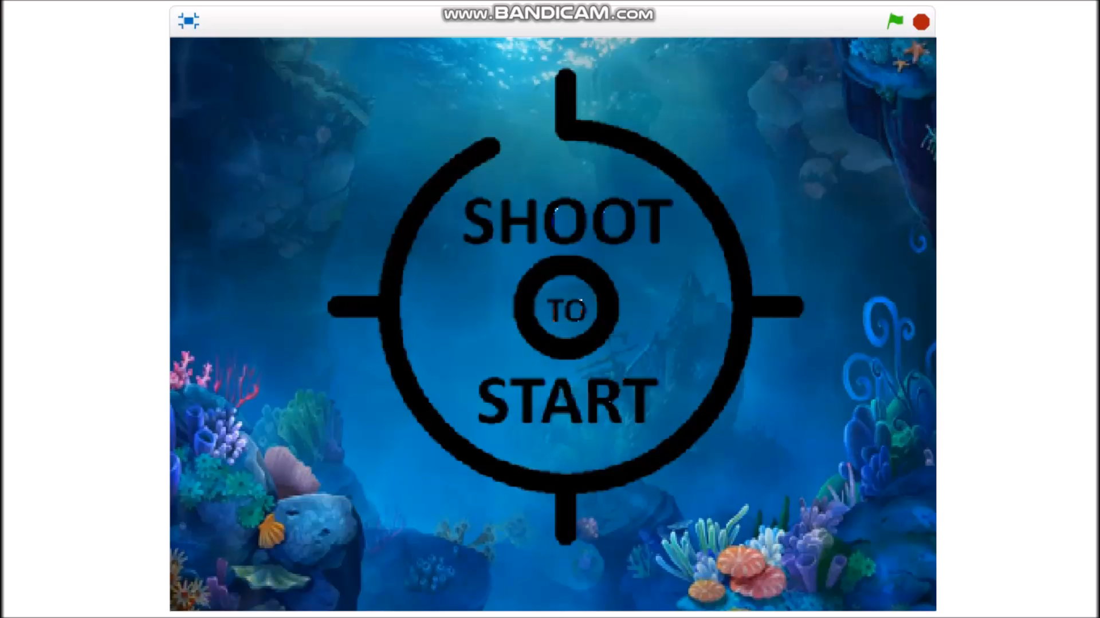
05
範例影片
12

Slide 16
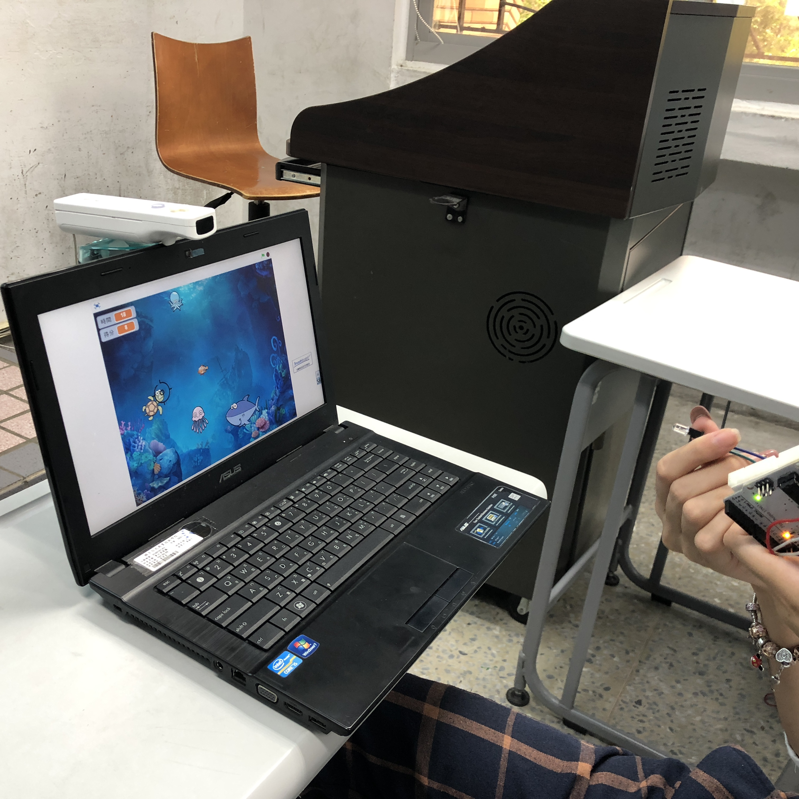
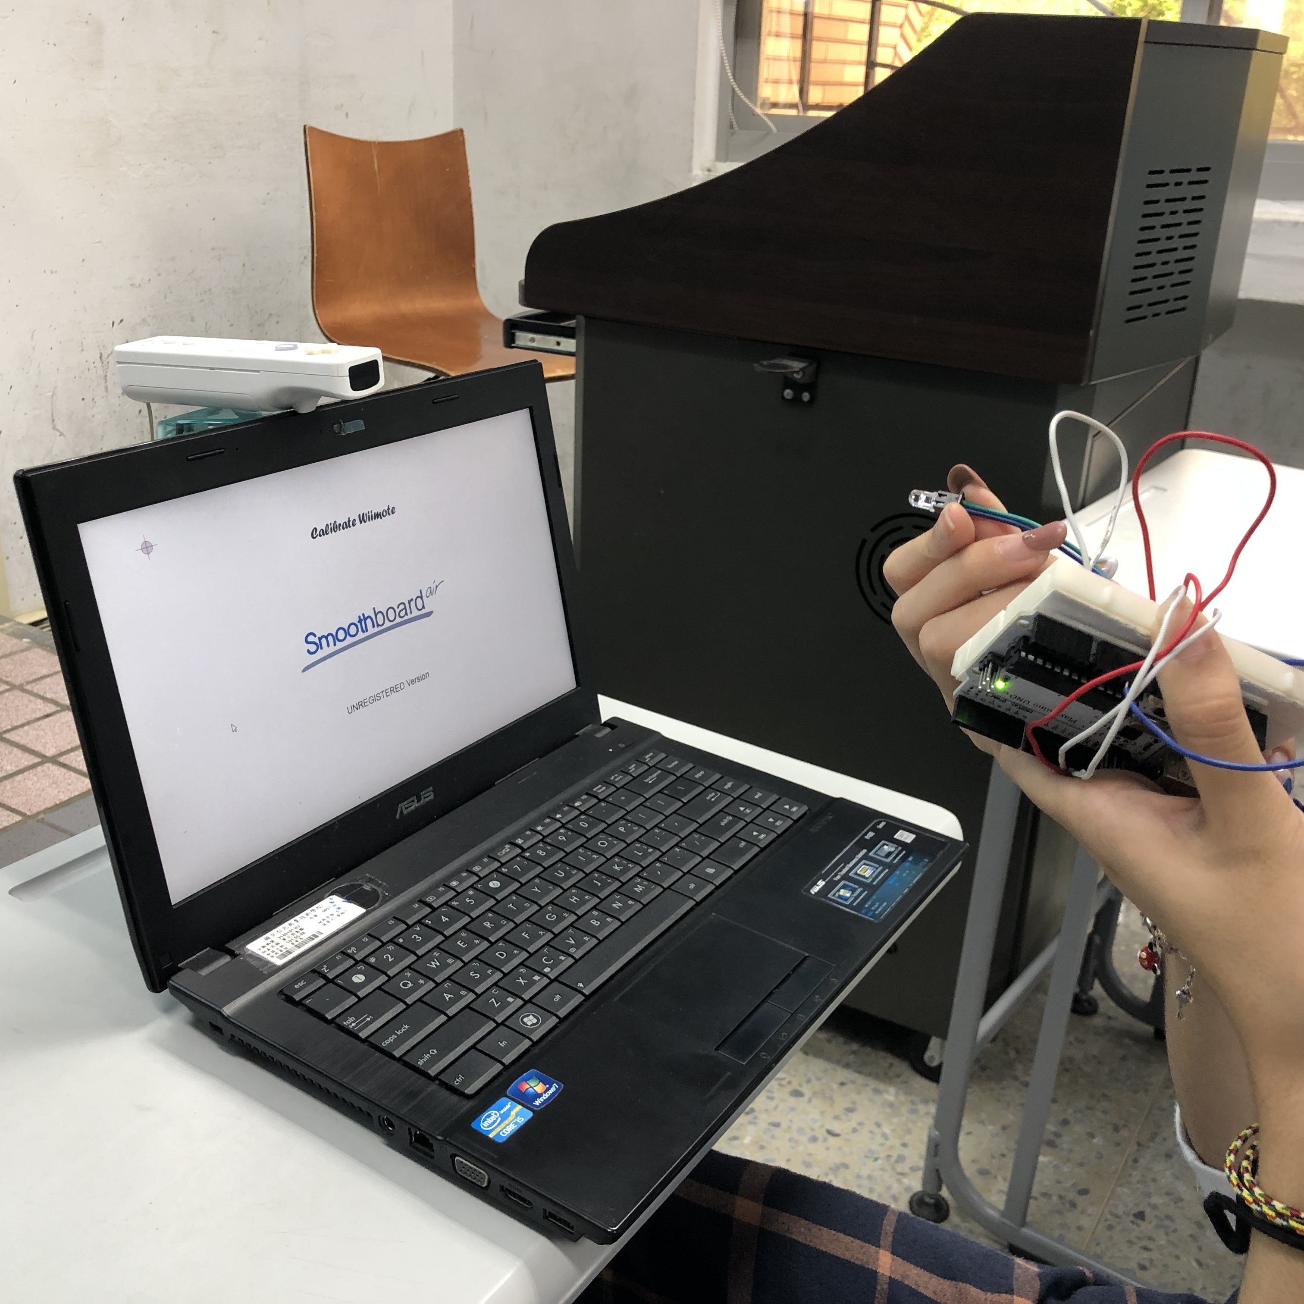
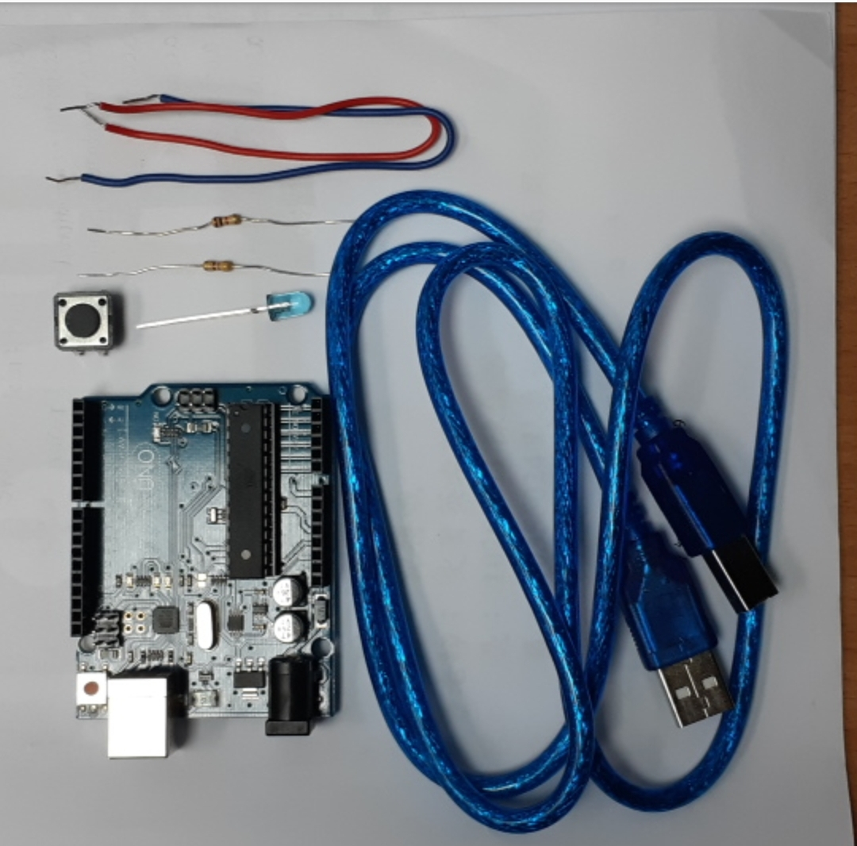
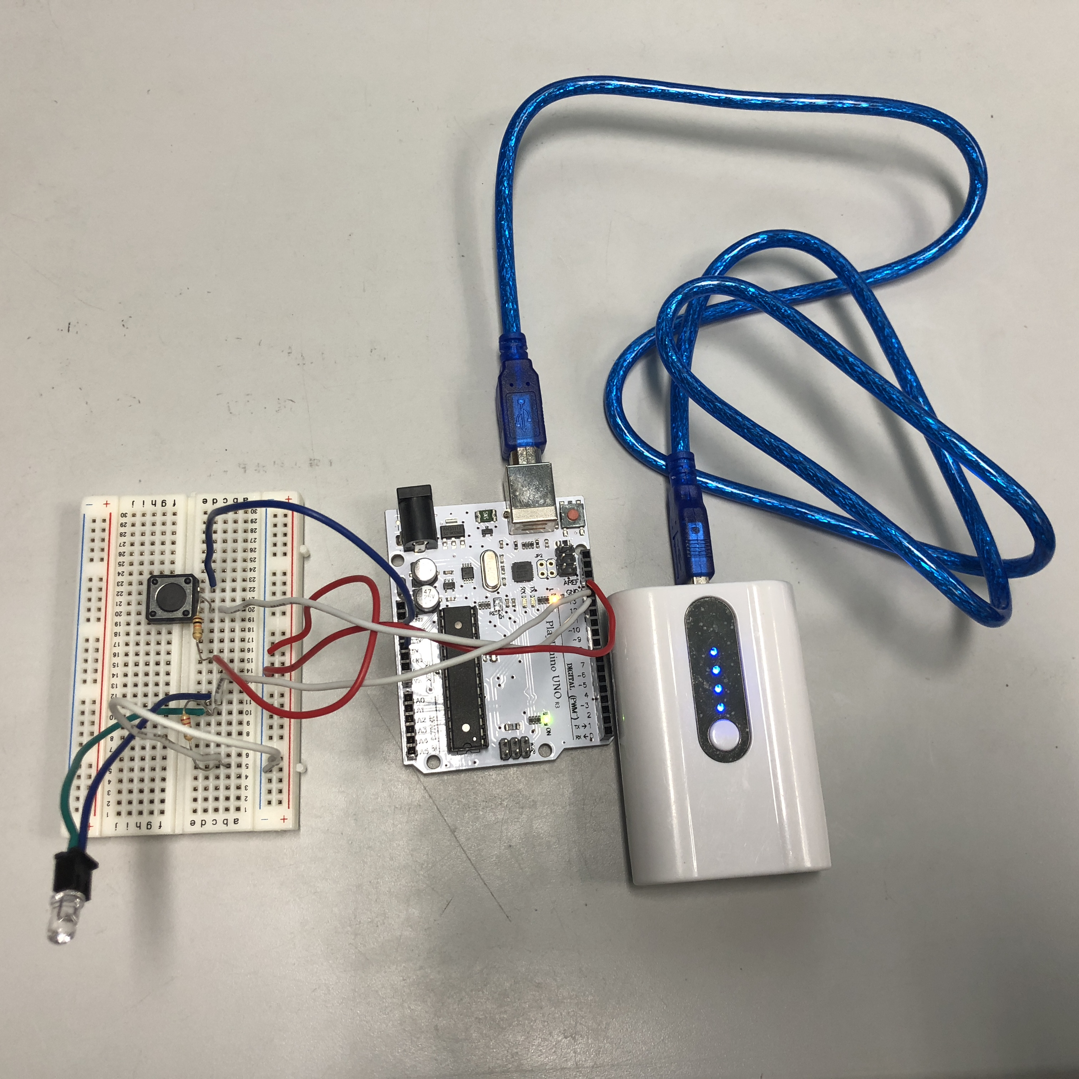
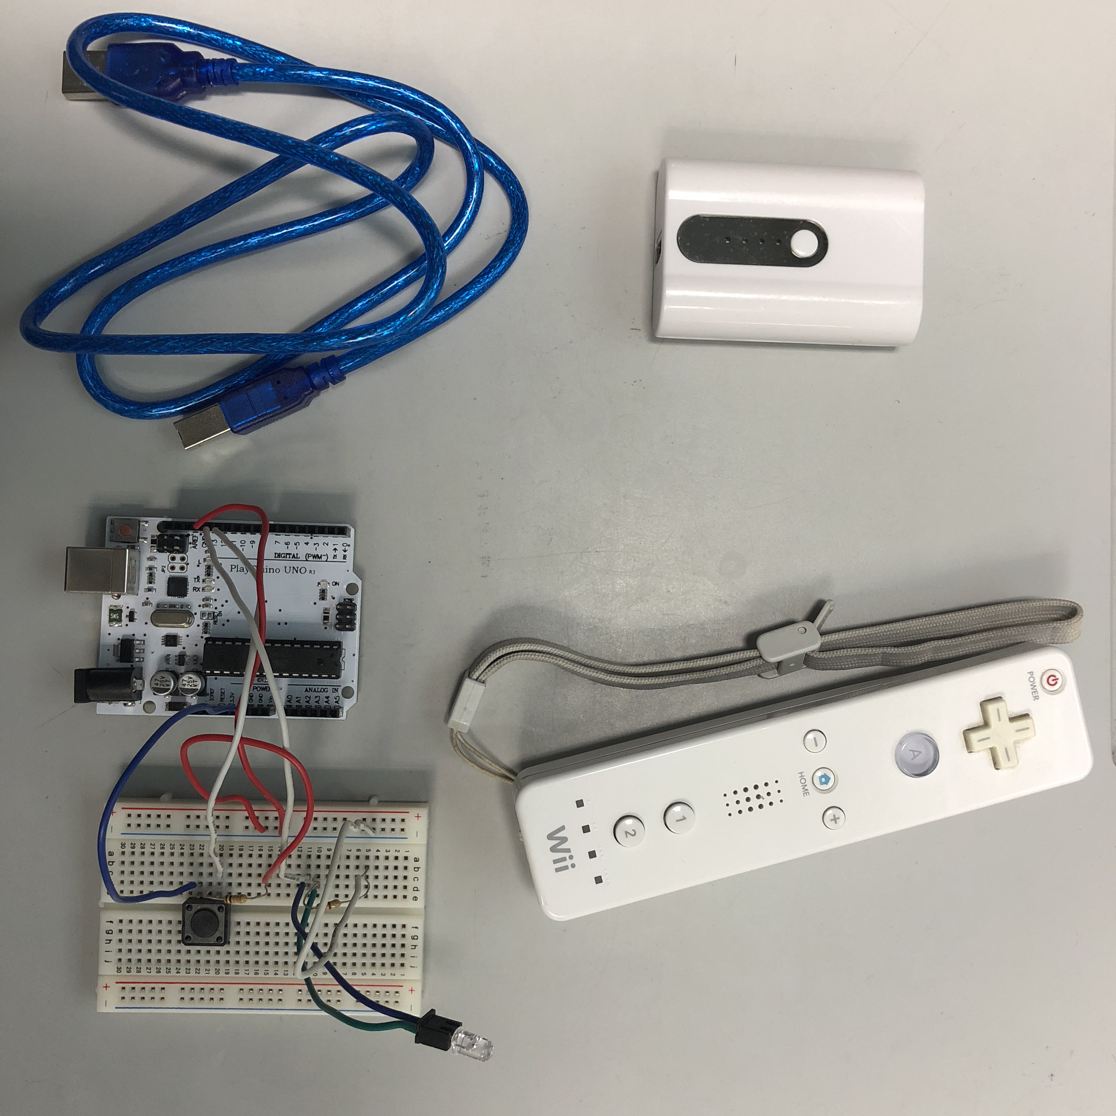
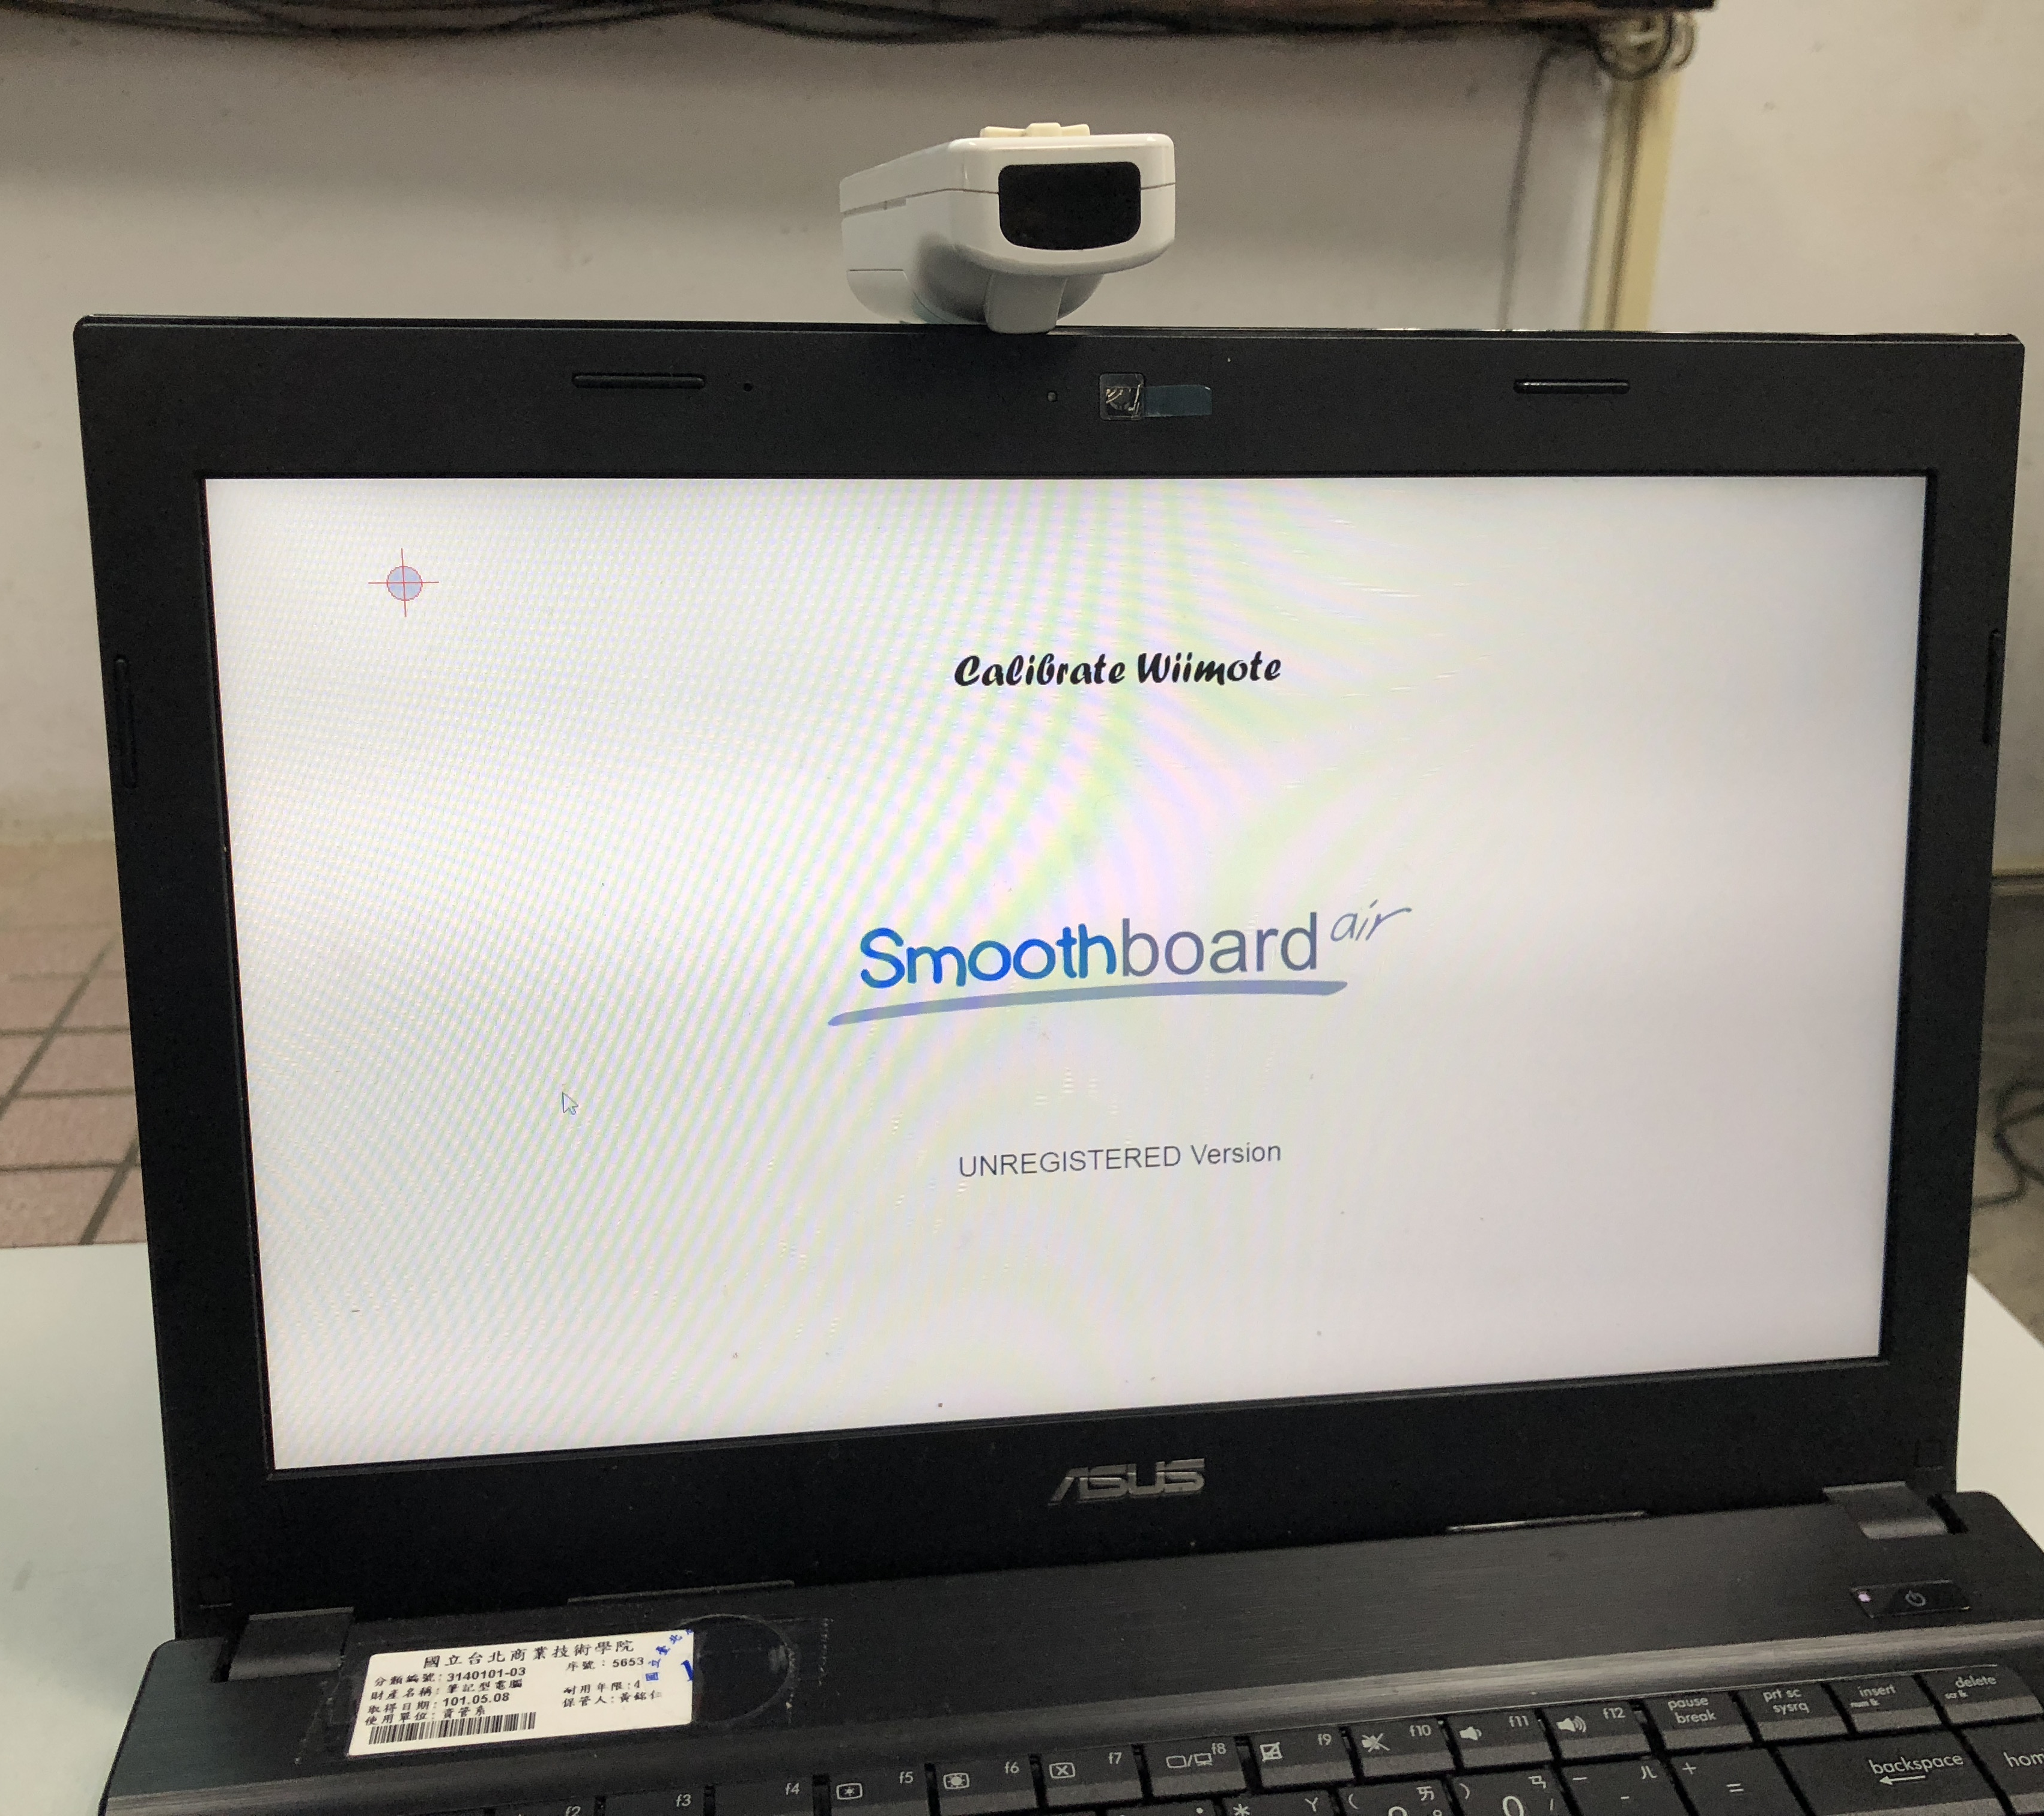


05
硬體結構
12

Slide 17
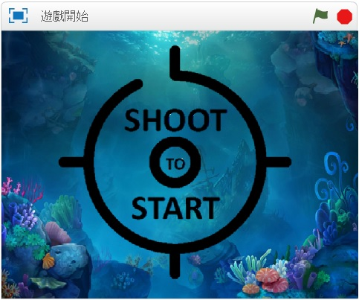
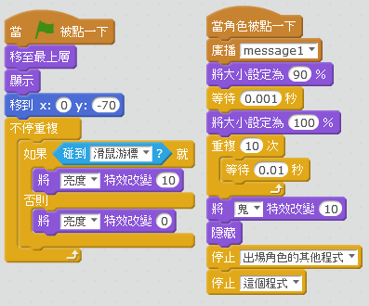
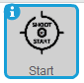
05
規劃遊戲
2.2遊戲主畫面製作
設計一張主畫面並匯入背景，將圖片名稱設為「開始」。
再設計一張開始鍵的圖片並匯入角色，名稱設為「Start」，且「Start」只會在遊戲主畫面顯示，其餘設為隱藏。
當綠色旗幟被點擊時，就會切換到遊戲開始畫面。
15

Slide 18
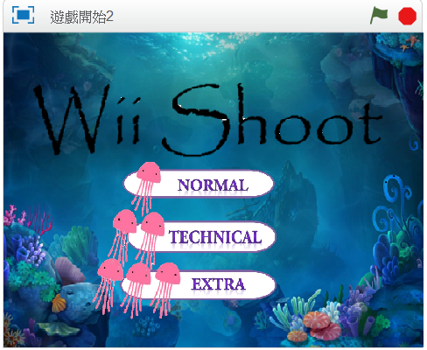
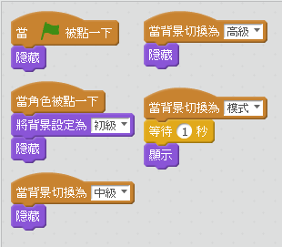
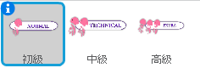
05
規劃遊戲
2.4射擊關卡製作
設計一張模式背景畫面圖並匯入背景，將圖片名稱設為「模式」。
設計三個按鈕，並匯入角色，名稱設為「初級」「中級」「高級」。
當「Normal」被點擊，背景會切換為「初級」。
16

Slide 19
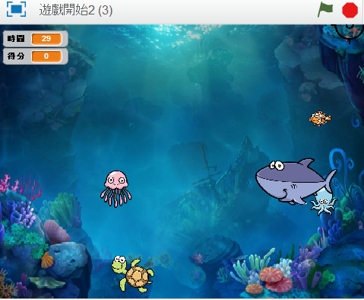
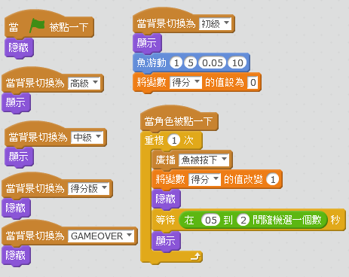
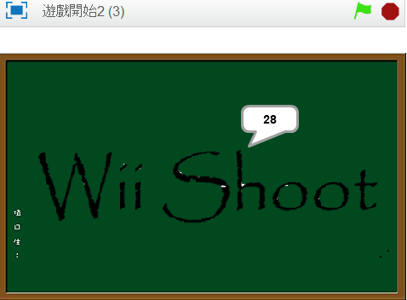
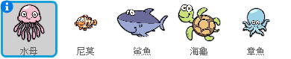
05
規劃遊戲
2.5 遊戲主程式撰寫
設計一張遊戲畫面圖並匯入背景，將圖片名稱設為「初級」。
設計多個海底生物，並匯入角色。
難度越高，生物越多，成功標準也越高。
時間為30秒，會總結遊戲分數且顯示是否成功。
17

Slide 20
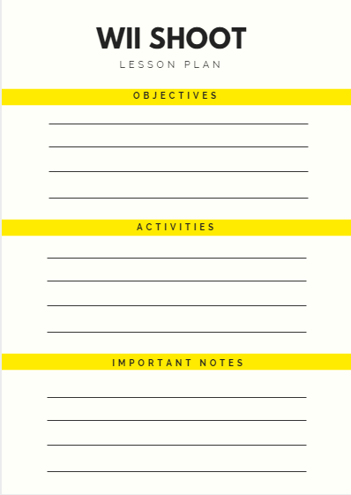
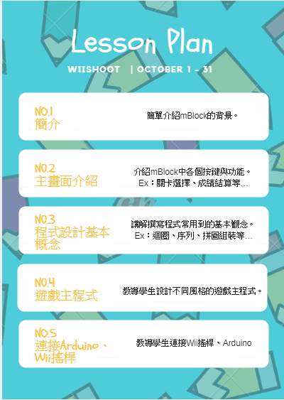
05
12

Slide 21

06
教案特色
18

Slide 22


06
自我定位
合作
19

Slide 23


06
邏輯思考
專注力
19

Slide 24


06
思考
問題解決
19

Slide 25




06
教案特色
思考
19

Slide 26
07
未來展望與結論
20

Slide 27





07
CONNECTION
19

Slide 28


07
未來展望與結語
製作討論區
教案豐富化
19

Slide 29
感謝聆聽
Thank you

Slide 30
Q&A

